Slide 1

AI+EMC 赋能高能耗行业低碳新局
瞄准万亿级高耗能领域 开辟千亿级节能大市场
AIEMC 云生万物能源智能科技有限公司
Notes:
尊敬的各位投资人：
大家好！我是云生万物创始人侯文杰。今天站在这里，我不是要推荐一个普通的创业项目，而是要邀请各位一起，抢占一个确定性的万亿级赛道 —— 中国高耗能工业的节能变革。这不仅是一场商业机遇的共赢，更是一次助力工业低碳转型的时代浪潮。

Slide 2


能源危机：人类共同面对极端挑战
惊人的数字：原油进口占比 72.9%、天然气超 40%；极端的事件：美国强夺委内瑞拉石油的霸权行径；碳排放压力：年总量达 110 亿吨
开源
依赖于核聚变等颠覆性技术的“零到一”突破，道路漫长且充满不确定性。
节流
在现有能源体系内深挖潜力，是当下最务实、最高效的路径。我们选择节流。
在存量博弈的时代“省下的就是赚到的”，我们专注于将巨大的能源浪费转化为实实在在的经济和环境效益

Slide 3
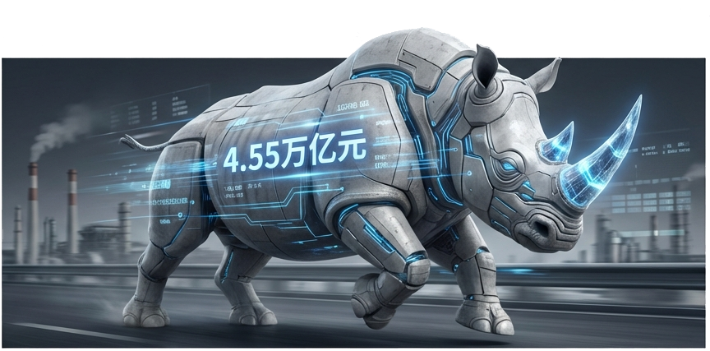
难以琢磨的黑天鹅 一路狂奔的灰犀牛
贝索斯说：当别人关注变化的时候，我更关注什么是不变的！
黑天鹅：小概率、难预测、影响极端巨大的事件。它通常超出预期。
灰犀牛：指那些概率极大、冲击力极强的潜在危机或机遇，因其显而易见而常被忽视。
我们的"灰犀牛"：中国庞大的高耗能工业体系。这是一个确定存在的、亟待变革的万亿级市场。
市场总规模： 中国工业年用电量6.5万亿度， 电费规模4.55万亿元,高能耗多少。
我们瞄准的灰犀牛： 我们精准锁定10亿度以上的企业， 这是“灰犀牛”的核心。

Slide 4
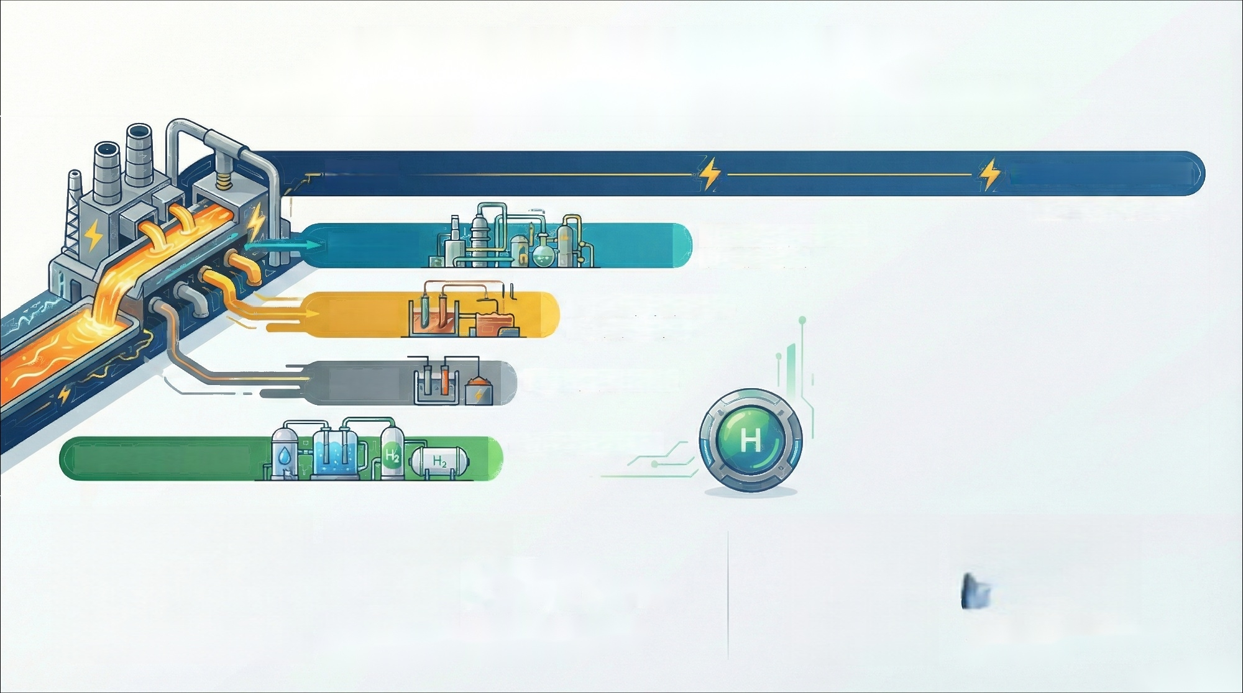
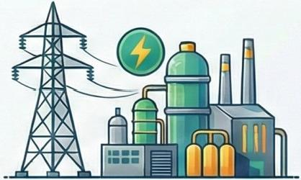
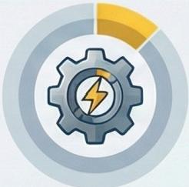
工业高耗能行业令人惊愕的现状
基于国家能源局 2025 年 1 月 17 日最新发布数据（全社会用电量 103,682 亿 kWh，工业用电量 60,436 亿 kWh），五大系统按年耗电量排序为：循环水系统 > 电解槽 > 工业制冷 > 空压站 > 蒸汽动力系统
循环水系统
电解槽
工业制冷
空压站
2025年电解槽总耗电量：
约7000亿kWh
14,500 kWh
全工业领域
10.7%
7000亿 kWh
电解铝、铜、锰、氯碱化工、制氢(绿氢)
3200亿 kWh
工业空调
3000亿 kWh
全行业
1500亿 kWh
蒸汽动力系统
占全国工业用电量
2030年预测9000亿kWh

Slide 5





电解槽：灰犀牛的牛鼻子
电化学反应效率不足、能量损耗过高、材料寿命受限、运行稳定性差、环保风险突出这五大核心 “病症” 外，电解槽在智能化适配、全流程协同、极端工况耐受、定制化设计、资源循环利用等维度，仍存在显著的改善空间，这些方向也是提升电解槽综合性能、降低全生命周期成本
能耗黑洞
成本高企
技术壁垒
创新不足
政策紧箍
合规压力
市场乱象
恶性竞争
运营薄弱
人才短缺
电力成本占比35-45%，落后产能额外浪费5-8%电能。
核心材料国产化率低，技术路线单一，同质化严重。
能耗双控、碳关税及补贴退坡压缩企业盈利空间。
产能过剩，价格战激烈，行业普遍亏损，无序扩张。
设备稳定性差，高级技工缺口大，供应链脆弱。
为什么是电解槽？因为它能耗占比最高(生产总成本的60%-70%)、效率瓶颈最突出、优化价值最直接。这是我们AI+EMC战略的完美突破点。

Slide 6

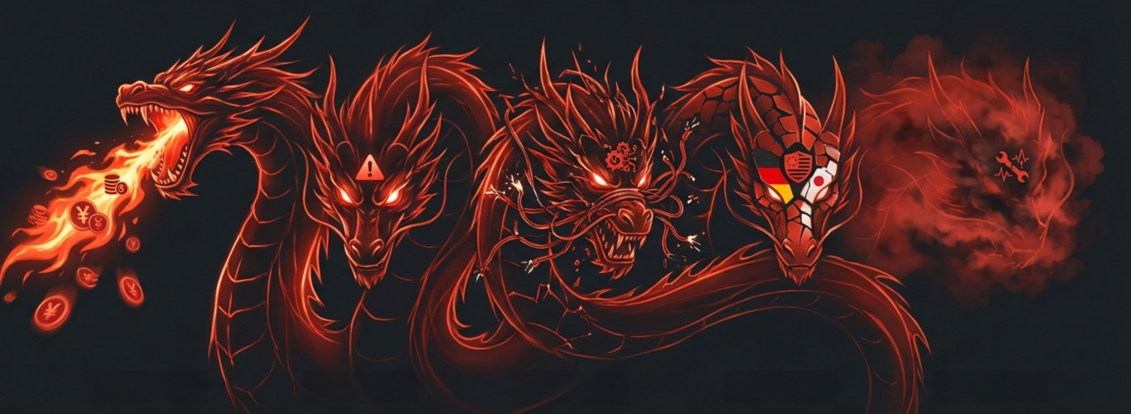
五条恶龙盘踞 企业困境缠身
恶龙一：高昂成本
电费吃掉利润，绿电波动雪上加霜；年额外购电数千万元
恶龙二：安全风险大事故损失远超想象，品牌信任一夜崩塌；氢气泄漏爆炸，直、间接损失 6000 万元
恶龙三：协同性差
能源浪费 + 政策红利流失，双重失血；年损失电网调峰补贴1000 万元
恶龙四：技术依赖
技术不独立，升级不自由
外企卡脖子，成本 + 升级双受限，离了外企不转
恶龙五：运维效率低
停机损失每天300万；人才缺口雪上加霜。某项目非计划性停机28天，损失1个亿

Slide 7



云生万物的屠龙刀：以"机理+数据"双引擎重塑能效
独创多物理场耦合机理模型：国内唯一可同时精准刻画电化学反应、流体力学、热传递、材料腐蚀四大过程的数字孪生系统；独创竞争列队算法：无需百万级数据即可实时寻优，传统 AI 算法无法实现；模型＋数据=独门药方
输入
量 云生万物智能平台
DCS/PLC 实时数据
输出
能效提升
成本降低
寿命延长
全局寻优
机理 模型
数据 模型
传感器数据
机理+ 数据双驱动
电网信息
独创闭环自进化系统：
双模型相互迭代，持续优化，非静态模型
全链路协同优化：
三流合一、厂级负荷优化、多槽并联均衡
Notes:
能量流 / 物质流 / 信息流协同

Slide 8









屠龙样本解析：实践是检验真理的唯一标准，具体的办法和成果
能效突破：优化前单吨电耗1395，调优后1200， 吨节能195kWh 年减少：30 万吨 × 115 kWh / 吨 = 5,850 万kWh×0.7 元=4,095 万元/年＋新增效益约1,755 万元 / 年
整厂能耗降低:5.85%
电解槽能耗降低:14%
年节约成本:
5850万元
额外增益：
产质双升，新增效益1755万元
智能优化平台
项目投入：
3800万元
样本效益分析
项目产量：30万吨烧碱
年能耗：5.5亿元，电解槽占53%
静态投资回收期：7.8个月
能源成本占比为 65%-75%
稳产 + 节能正向循环
额外效益数千万
降低维护开销
千万

Slide 9
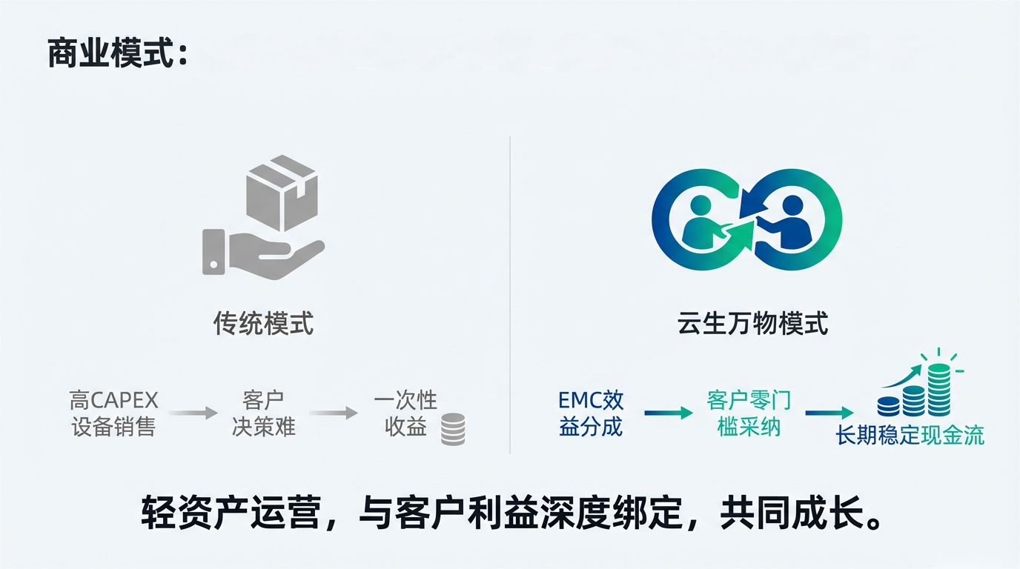
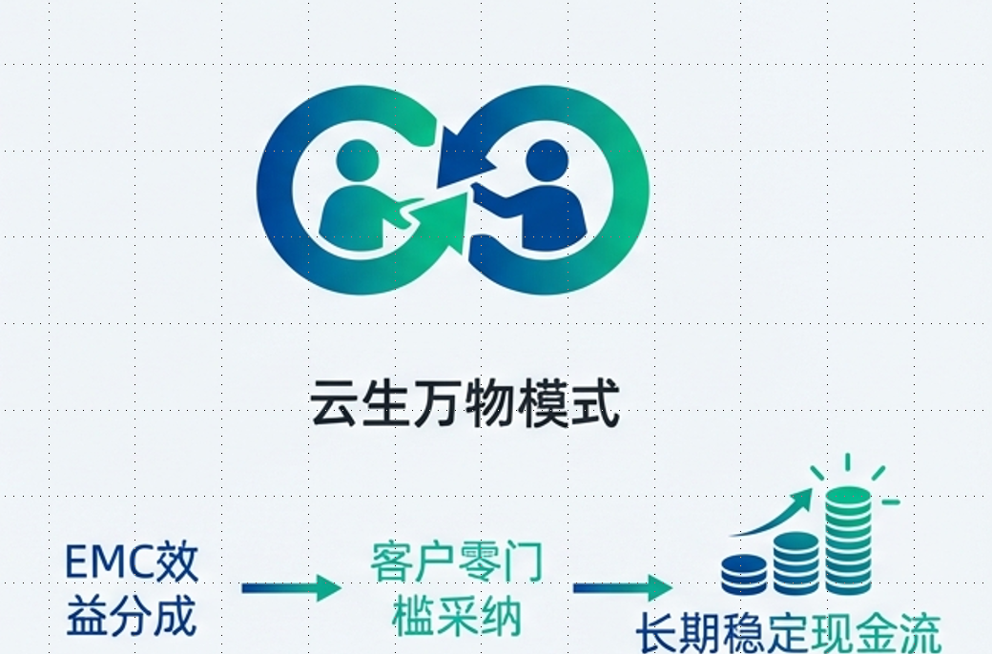
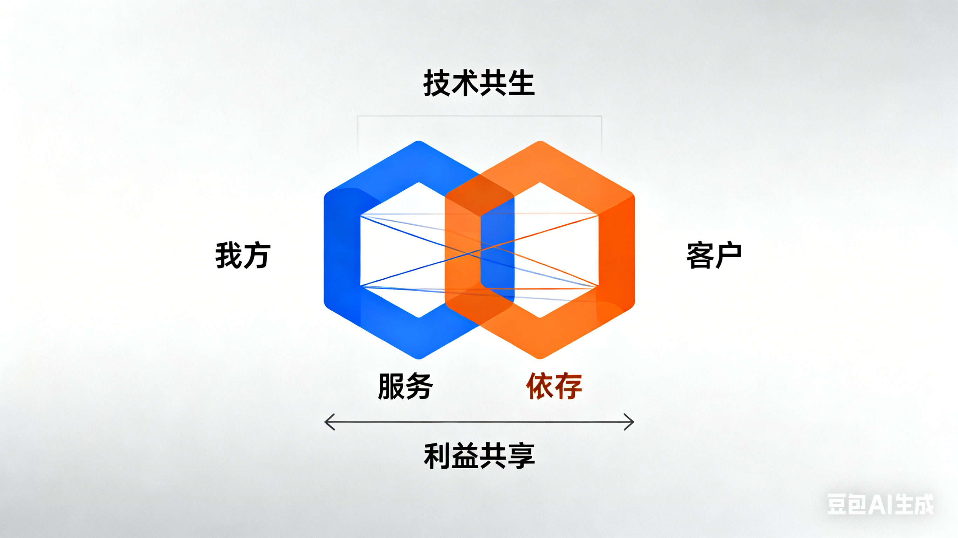
成为高耗能企业的长期合伙人
一旦进入,长久收益
三方的驱动力，完成闭环，这个图要有三方这一页需要改
前5年2:8
后5年3:7
我投资，你节能
实现能碳双控目标
托管期8-10年
Notes:
,稳定商业模式关键保障

Slide 10
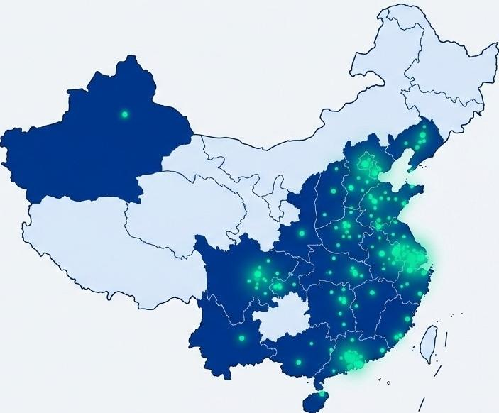




目标市场：我的眼里只有你
Why this Focus?
痛点明确
价值巨大
标杆效应强
Market Size Data
1200家
全国准客户：
10亿元以上300家
平均年电费：
3600亿元
存量市场规模：
1

Slide 11













未来里程碑：从标杆验证到行业引领
营收100亿
毛利70亿
平均毛利60%
营收50亿
营收50亿
营收5亿
营收5000万
2026
（天使轮）
融资 1000 万
完成 2-3 个标杆案例
2027
（A轮）
融资5000万
签约10家以上客户
2028
（B轮）
融资2-3亿
签约100家以上客户
2029
（C轮）
融资5-8亿
签约150家以上客户
2030年股改（IPO）
签约200+客户
申请上市
成为工业节能领城的绝对领者

Slide 12

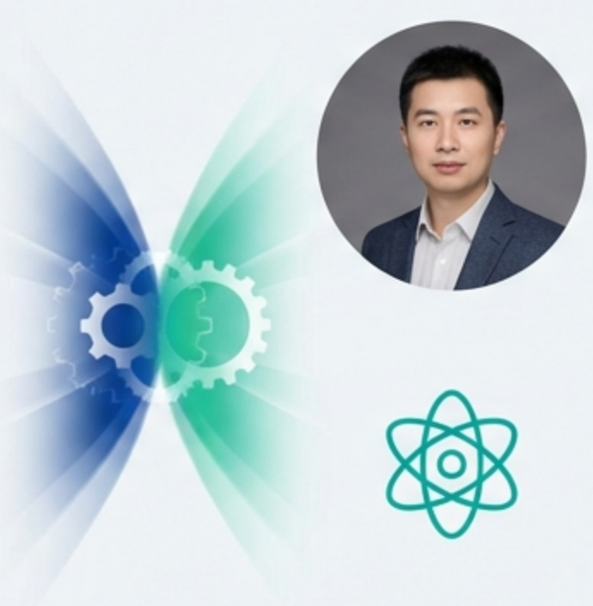
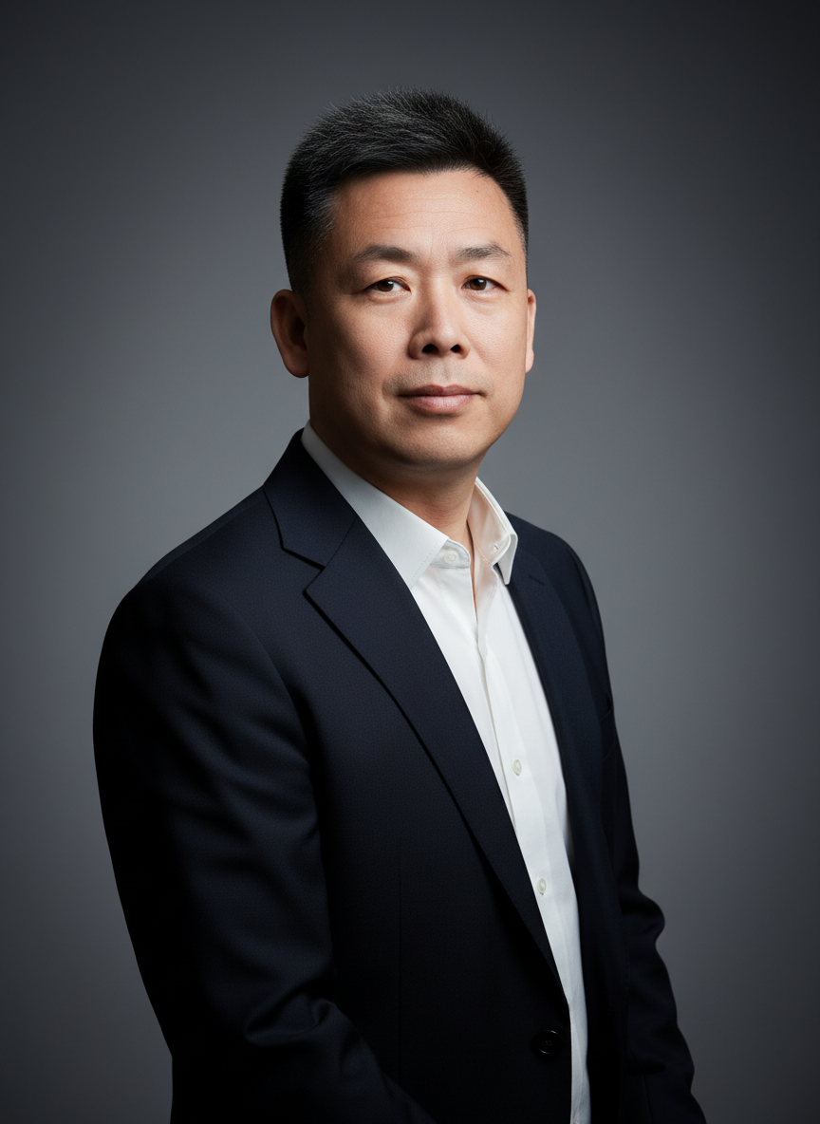
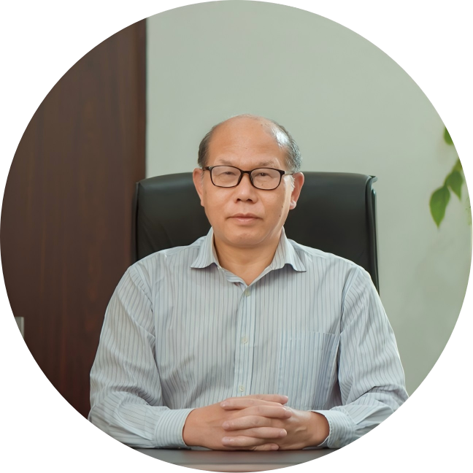



双塔创业领军人物
连续创业家
实战科学家
云生万物创始人
原新三板公司联合创始人
（股票代码：834707）
专注绿色低碳行业10＋
华中科技大学EMBA
云生万物首席科学家
二级教授/博士生导师 山东省泰山产业领军人才
武汉理工大学特色专业教授
国家节能中心评审专家
侯文杰
鄢烈祥

Slide 13
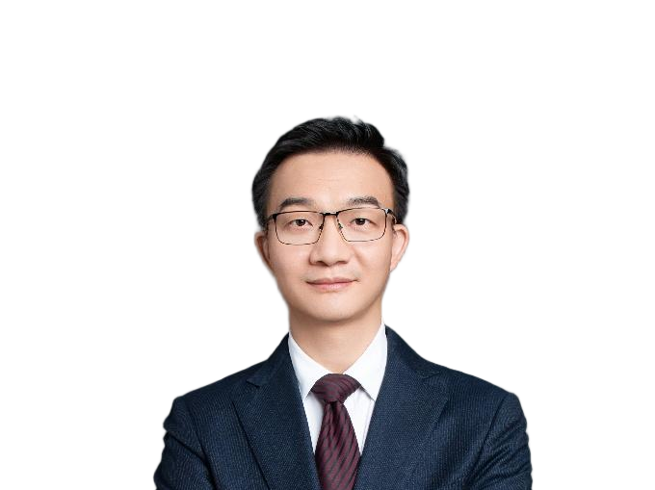
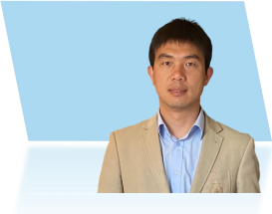

强执行力团队：五虎上将
史彬
左 强
首席运营顾问
(COO)
华中科技大学 博士
任职资格：工科背景，十年工业运营经验
核心能力：精益运营 + 跨部门协同操盘力
岗位职责：统筹运营流程，达成战略目标
首席营销官
(CMO)
空缺
任职资格：工业节能营销十年经验
核心能力：市场开拓品牌塑造硬实力
岗位职责：统筹营销达成业绩目标
首席技术顾问
(CTO)
史斌
任职资格：电解槽研发十年实战经验
核心能力：技术攻坚产品迭代硬实力
岗位职责：统筹技术研发支撑业务增长
首席财务官 (CFO)
吴忙生
任职资格：工业科技财务十年经验
核心能力：融资管控价值创造能力
岗位职责：统筹财务赋能战略落地
首席人力资源官 (CHRO)
张蓉
任职资格：科技制造人力十年经验
核心能力：组织搭建人才赋能硬实力
岗位职责：统筹人力支撑战略落地

Slide 14
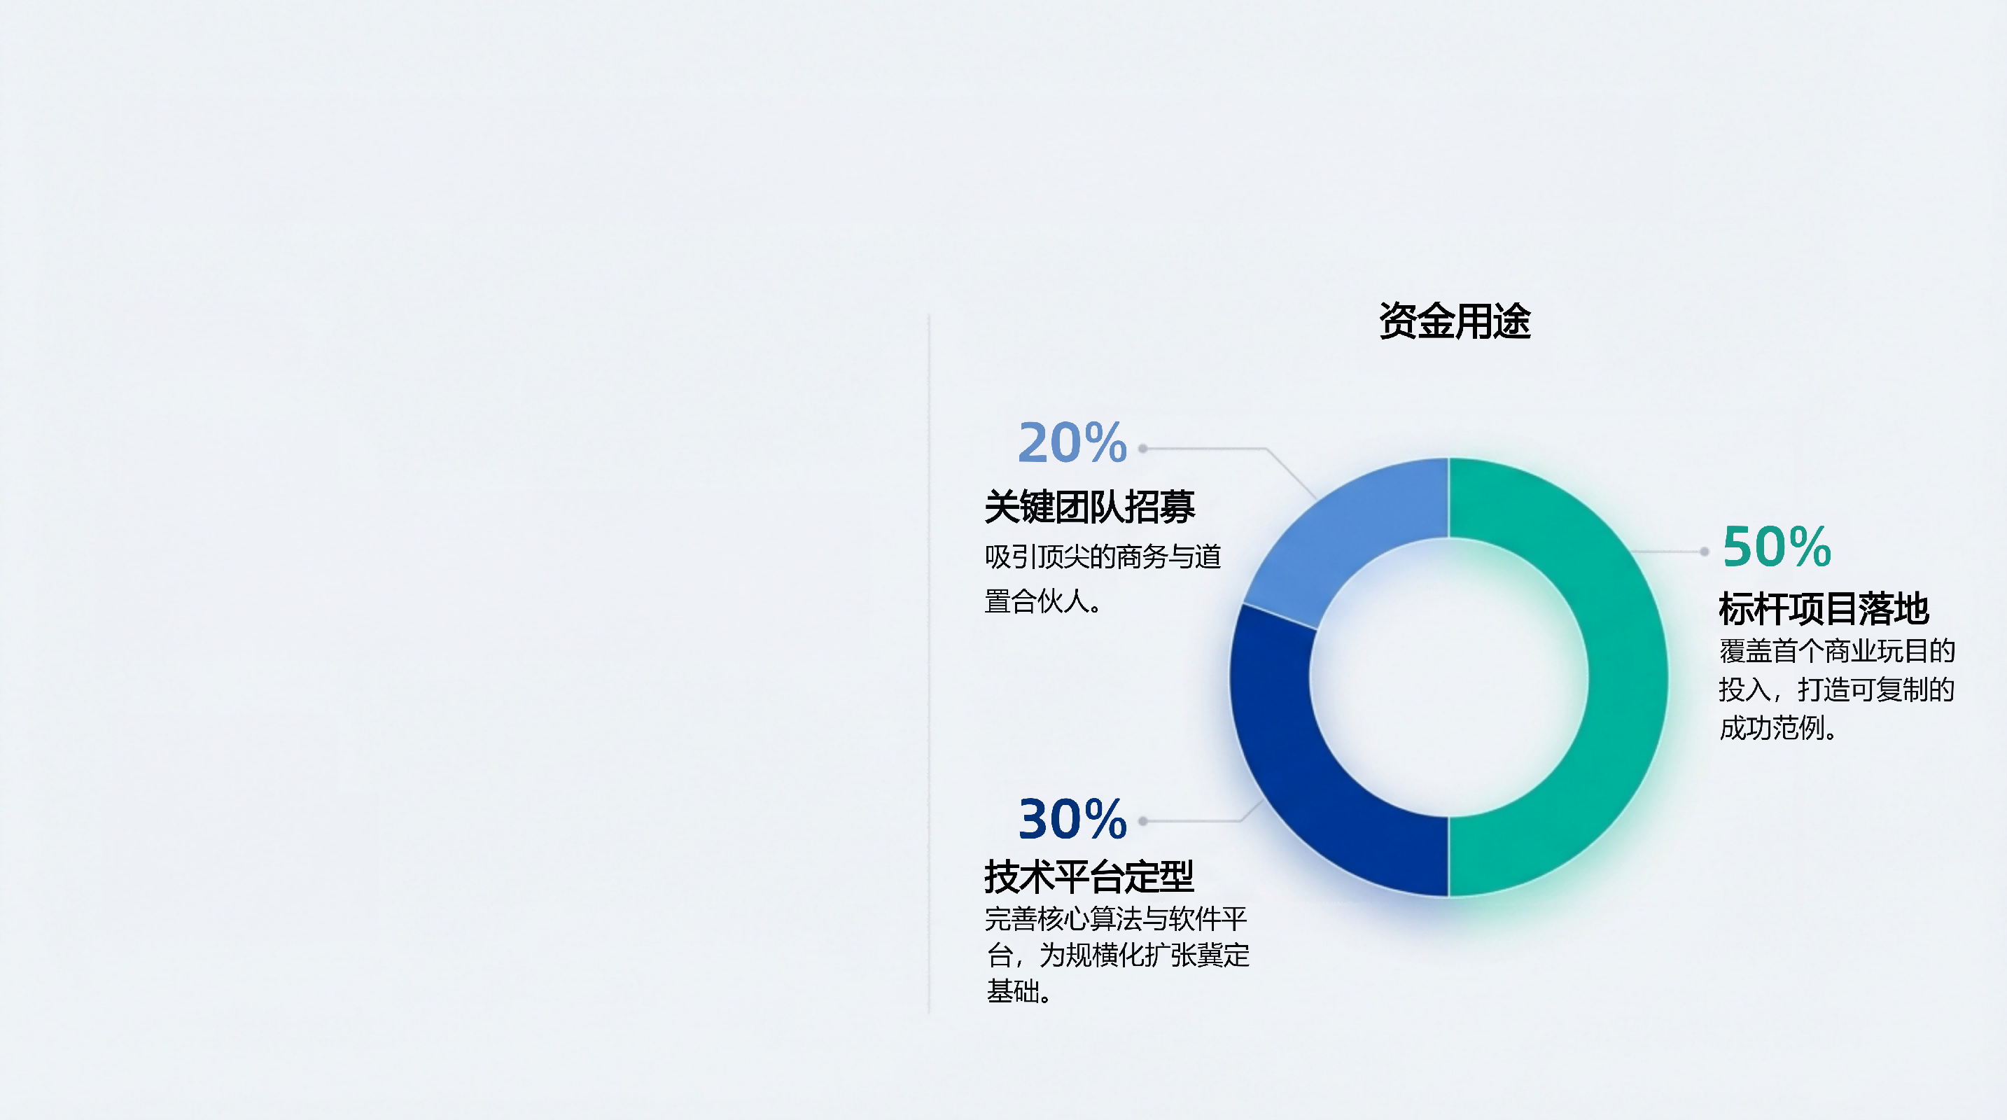
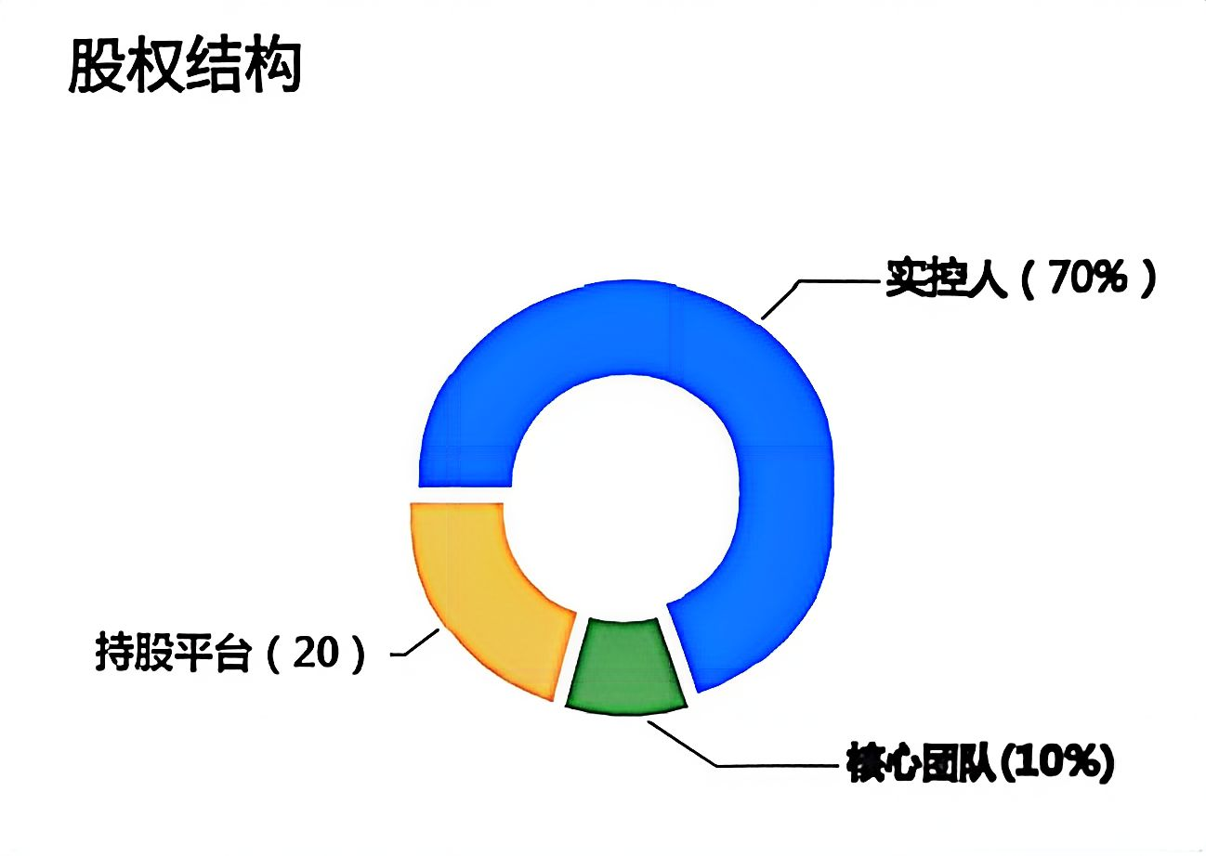
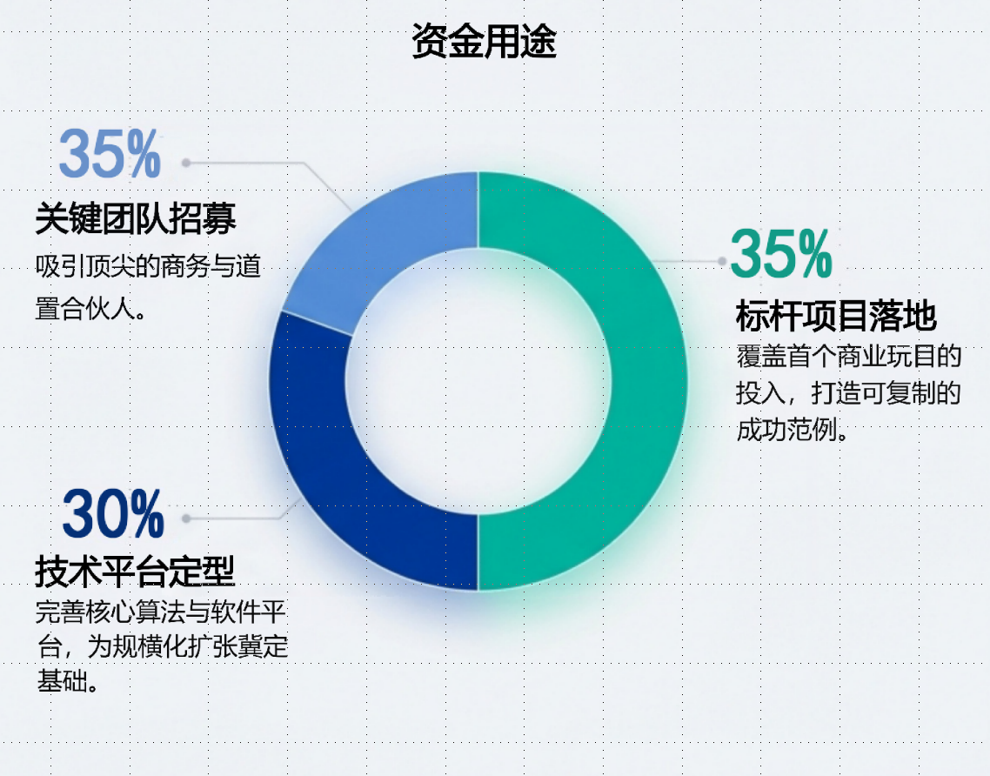
天使轮融资
融资计划：1000万人民币 标杆35 关键团队建设35

Slide 15


AI+EMC未来已来
诚邀您入伙 共猎灰犀牛
Q&A
云生万物能源智能科技有限公司
侯文杰 (Hou Wenjie 13995556006

